Slide 1

Les tutoriels de la FFBA
Retour en préparation

Slide 2

Retour en préparation : définition
Dans VIF, le quittancement d’une commande déclenche l’édition du BL, et le mouvement informatique de sortie du stock. le retour en préparation annule cette livraison, et en conséquence, remet le(s) produits(s) concernés en stock, dans la zone de distribution (normalement , la zone 06) La préparation revient sur le poste atelier, qui peut alors annuler la distribution : l’article est sorti de la zone de distribution (06) , et revient en stock (zone 03)
3 raisons possibles pour ce retour en préparation :
Un article est refusé par l’association
Une erreur de préparation (quantité saisie erronée)
Annulation complète de la livraison (l’association n’est pas venue)

Slide 3
Les objectifs de ce tutoriel
Objectifs
Connaitre et utiliser les procédures pour effectuer un retour en préparation
Pré-requis
Maitriser l’utilisation du poste putty et du poste administration
Savoir utiliser le module ‘préparation de commande’
Savoir transmettre un Bon de Livraison par mail

Slide 4
Plan de la session
Chapitre 1 : Retour en préparation sur le poste administratif
1.1 Concernant un article
1.2 Concernant la totalité du Bon
Chapitre 2 : Traitement du BL retourné sur le poste atelier
2.1 Article annulé
2.2 Article erroné
2.3 BL complet annulé
Complément : Incidence sur la liaison ‘Passerelle’

Slide 5
Chapitre 1
Retour en préparation sur le poste administratif
Concernant un seul article

Slide 6
Chapitre 1
Retour en préparation sur le poste administratif
Concernant la totalité du bon

Slide 7
Chapitre 2 Traitement du B.L sur le poste atelier Cas : Un article annulé

Slide 8
Chapitre 2 Traitement du B.L sur le poste atelier Cas : Un article erroné, à modifier

Slide 9
Chapitre 2 Traitement du B.L sur le poste atelier Cas : BL complet annulé

Slide 10
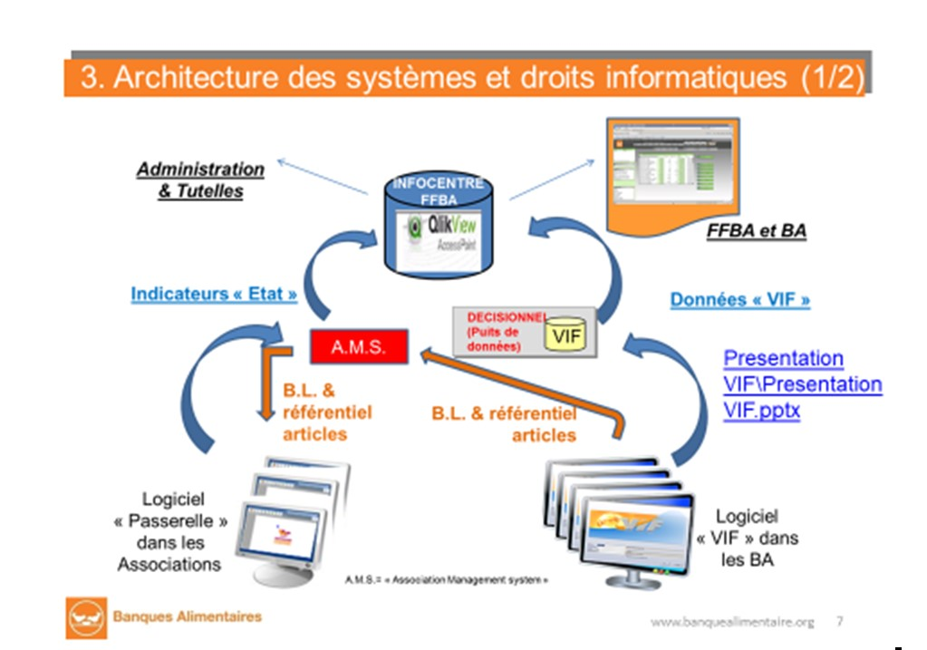

Slide 11
Merci de votre attention
Vos contacts :
support-formation@banquealimentaire.org support-informatique@banquealimentaire.org

